Slide 1
Communauté des maladies émergentes et zoonotiques Identifier les risques émergents grâce à l'intelligence collective
CEZD - Mise à jour du réseau vectoriel CAHSS
12 mars 2024
www.cezd.ca

Slide 2
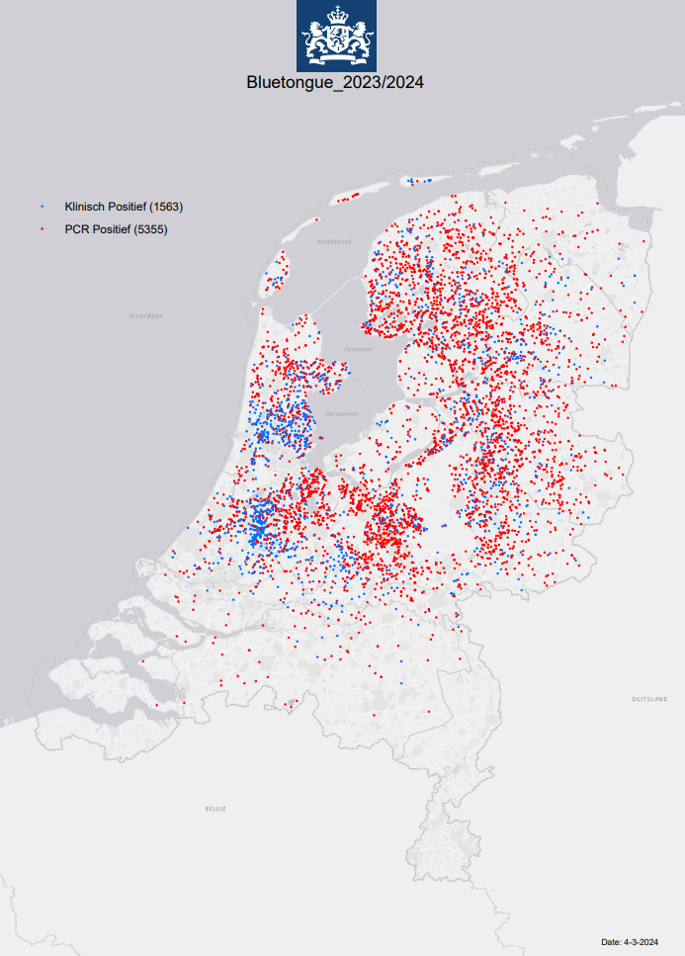
Virus de la fièvre catarrhale du mouton (BTV-3) en Europe
Pays-Bas
Premiers cas signalés fin septembre 2023
Sérotype 3
Rapports les plus récents
PCR positifs - 5355
Cliniquement positif - 1563 (pas de PCR)
Cas chez les bovins et les ovins
Cas rare : Une chienne enceinte de 3,5 ans a également été testée positive.
Vivait dans une ferme laitière avec des bovins et des ovins.
L'origine de l'introduction reste incertaine
Notes:
L'image montre la situation du BTV-3 aux Pays-Bas à partir du 4 mars 2023.
Total ~6918 cas = 5355 PCR positifs dont 1563 avec signes cliniques
Des cas ont été signalés chez les bovins et les ovins.
Un cas a également été signalé chez une chienne enceinte de 3,5 ans qui vivait dans une ferme laitière avec des bovins et des ovins ;
L'infection par le BTV chez les chiens est rare et n'a été signalée que chez des chiennes en gestation.
L'origine de l'introduction reste incertaine

Slide 3
Virus de la fièvre catarrhale du mouton (BTV-3) en Europe
ROYAUME-UNI
Début novembre, 1er cas de sérotype 3 du virus de la fièvre catarrhale du mouton chez des bovins dans le Kent
D'autres cas ont ensuite continué à être signalés
Au 1er mars, 123 cas de BTV ont été confirmés en Angleterre sur 73 sites dans 4 comtés.
116 cas chez les bovins, 7 cas chez les ovins
Le sérotype 3 du virus de la fièvre catarrhale ovine a été détecté dans le Kent, le Suffolk, le Norfolk et la région de l'Oregon.
Il n'y a toujours pas de preuve que le BTV circule actuellement chez les moucherons en Grande-Bretagne, période saisonnière à faible vecteur.
Le 19 février, des zones de contrôle temporaires ont été levées dans le Kent, le Norfolk et certaines parties du Suffolk.
Notes:
Depuis les Pays-Bas, le BTV3 s'est répandu dans quelques autres pays, notamment au Royaume-Uni, où il a été signalé pour la première fois le 1er novembre sur du bétail dans le Kent.
D'autres cas continuent d'être signalés et, au 1er mars, 123 cas de BTV ont été confirmés en Angleterre sur 73 sites dans 4 comtés (115 bovins, 7 ovins).
Un rapport récent de l'UKHSA indique que - Rien ne prouve encore que le BTV circule actuellement chez les moucherons en Grande-Bretagne, dans une période saisonnière à faible vecteur, de sorte que le 19 février, les zones de contrôle temporaire dans le Kent, le Norfolk et certaines parties du Suffolk ont été levées.
En raison de la période actuelle de faible vecteur (où les anticorps sont peu nombreux et où les résultats des tests indiquent une infection plus ancienne), les animaux dont le test est positif pour la fièvre catarrhale du mouton ne sont pas actuellement abattus. Cela s'explique par le fait que la température plus basse réduit le risque de transmission.
Le Royaume-Uni a testé ~45 000 animaux pour le BTV-3 et n'a trouvé que ~120 positifs. Aucun n'était mort et il n'y avait aucun signe clinique de maladie chez les animaux. C'est donc très différent de ce qui se passe aux Pays-Bas avec une mortalité de 20% chez les moutons et ~7 000 locaux infectés ou plus.

Slide 4
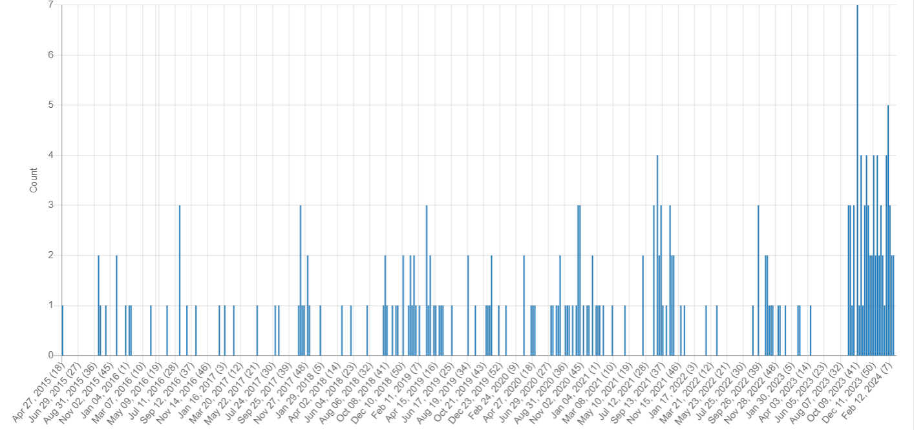
Virus de la fièvre catarrhale du mouton (BTV-3) en Europe
Belgique
Fin septembre, 1er cas de BTV sérotype 3 chez des moutons à Merksplas
Près de la frontière avec les Pays-Bas
Aucun cas supplémentaire n'a été signalé au WOAH, mais un total de 7 sur le tableau de bord.
Allemagne
Début octobre, 1er cas de BTV sérotype 3 à Clèves
Près de la frontière avec les Pays-Bas
Cas chez les bovins et les ovins
Jusqu'au 29 Février, 28 cas ont été signalés.
L'expansion vers l'ouest
Signaux TVB : avril 2015 - mars 2024
Notes:
Qu'en est-il des autres pays européens ?
La Belgique a signalé son premier cas de BTV en septembre 2023 à Merksplas, près de la frontière avec les Pays-Bas, mais elle n'a pas signalé d'autres cas à l'OMAH, mais j'ai récemment trouvé un tableau de bord qui montre qu'elle a signalé 7 cas, dont 5 cas en 2023, tous chez des ovins, et les deux cas détectés en 2024 chez des bovins.
Allemagne - premier cas signalé en octobre 2023 à Kleve (près de la frontière avec les Pays-Bas), l'Allemagne continue de signaler des cas chez les bovins et les ovins, à la date du 29 février^{th} , 28 foyers ont été signalés et il y a eu une certaine propagation vers l'ouest dans le pays.
Ainsi, les Pays-Bas, l'Allemagne et la Belgique déclarent leurs exportations, mais d'autres pays de l'UE n'effectuent pas de surveillance s'ils n'ont pas de marché qui l'exige, de sorte qu'il y a encore beaucoup d'inconnues concernant la distribution du BTV-3 en Europe.

Slide 5
Fièvre catarrhale ovine - Résultats scientifiques
Une nouvelle souche de sérotype 2 du virus de la fièvre catarrhale du mouton isolée chez un cerf de Virginie (Odocoileus virginianus) élevé en Floride provient d'un réassortiment de segments de gènes dérivés de sérotypes co-circulant dans le sud-est des États-Unis.
Cette souche de BTV-2 provient probablement de l'acquisition de segments de génome provenant de souches de BTV circulant conjointement en Floride et en Louisiane
Des souches génétiquement non caractérisées du virus de la fièvre catarrhale ovine pourraient circuler dans le sud-est des États-Unis
Récupération de séquences du sérotype 6 du virus de la fièvre catarrhale du mouton multiréassortant chez un cerf mulet (Odocoileus hemionus) et un mouton de Dorset (Ovis aries) au Colorado
Découverte de deux réassortiments du virus de la fièvre catarrhale du mouton de sérotype 6 (BTV-6) récupérés sur un mouton domestique et un cerf mulet en liberté dans le nord du Colorado
Le séquençage du génome entier des isolats du BTV-6 dans l'ouest des États-Unis n'a pas été entrepris
Les résultats reflètent le mouvement de sérotypes géographiquement distincts du BTV dans d'importantes zones agricoles des États-Unis et démontrent un réassortiment avec des sérotypes circulant à l'échelle régionale.
Notes:
Deux études récentes sur les réassortiments de BTV, l'une au Colorado et l'autre en Floride
Floride - une souche de BTV-2 a été isolée à partir d'un WTD d'élevage, les segments du génome présentent des similitudes avec les souches de BTV de Floride et de Louisiane.
L'autre était une séquence de BTV-6 provenant d'un cerf mulet et d'un mouton au Colorado, dont neuf segments présentaient une plus grande homologie avec d'autres souches (3, 10, 11, 13) - les isolats ont probablement évolué au niveau régional, car tous les segments des échantillons ont circulé de manière endémique aux États-Unis.
Les deux études concluent à la nécessité d'une surveillance et d'un suivi continus pour évaluer la prévalence et les risques potentiels posés par les différentes souches de BTV, ainsi que de l'utilisation du séquençage pour détecter les changements régionaux dans les génomes des agents pathogènes.

Slide 6
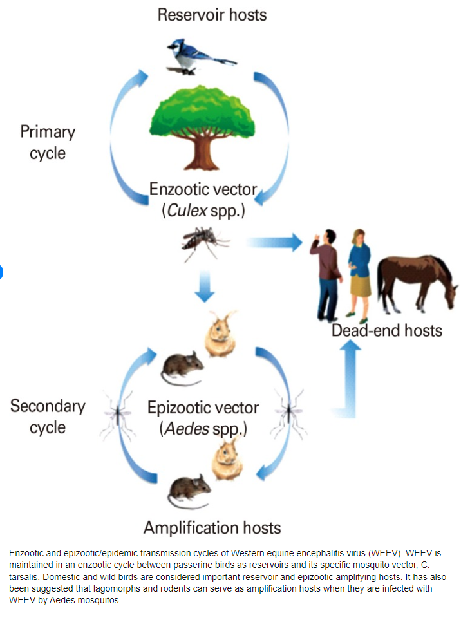
L'encéphalite équine occidentale en Amérique du Sud
Alphavirus de la famille des Togaviridae (EEE, VEE)
Vecteur primaire - culex tarsalis
Des espèces d'Aedes (melanimon, dorsalis et campestris) ont également été impliquées.
Réservoir : Oiseaux - passereaux
Les rongeurs, les lapins et les chauves-souris peuvent jouer un rôle de réservoir du virus.
Les chevaux et les humains sont des hôtes sans avenir et ne sont pas contagieux.
Le virus WEE a été identifié chez des opossums (États-Unis) et chez des couleuvres et des grenouilles léopard (Saskatchewan).
Encéphalites zoonotiques causées par les arbovirus : Transmission et épidémiologie des alphavirus et des flavivirus
Notes:
La WEE s'est récemment répandue en Amérique du Sud, mais avant d'entrer dans les détails, je vais vous parler un peu de la WEE.
Le virus de l'encéphalite équine occidentale a été isolé pour la première fois en 1930, à partir du cerveau d'un cheval dans la vallée centrale de la Californie.
Il s'agit d'un alphavirus de la famille des Togaviridae (comme l'EEE et la VEE).
Le vecteur principal de la WEE est le culex tarsalis, mais d'autres espèces d'Aedes (melanimon, dorsalis et campestris) ont également été impliquées dans sa propagation.
Les oiseaux - les passereaux principalement - sont les réservoirs du virus - ils sont représentés ici dans son cycle primaire, puis les rongeurs, les lapins et éventuellement les chauves-souris peuvent jouer un rôle en tant que réservoirs dans le cycle secondaire. Les chevaux et les humains sont des hôtes sans avenir et ne sont pas contagieux.
Le virus de la WEE a également été identifié chez des opossums (États-Unis) et chez des couleuvres et des grenouilles léopard (Canada).
Le virus WEE provoque des infections asymptomatiques ou légères chez l'homme, avec des symptômes non spécifiques (fièvre, maux de tête, nausées, vomissements, anorexie et malaise).
Chez les chevaux, l'encéphalopathie spongiforme bovine (WEE) peut se manifester sans signes cliniques ou se traduire par de la fièvre et de la dépression, de l'anorexie, de la faiblesse et de la léthargie, de l'incoordination et une démarche chancelante....

Slide 7
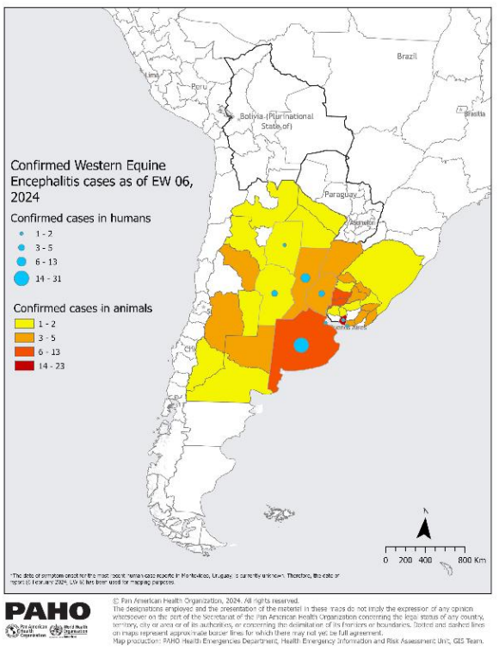
L'encéphalite équine occidentale en Amérique du Sud
Fin novembre 2023, des cas de WEE ont été signalés chez des équidés en Argentine.
20 décembre 2023 premiers cas humains de WEE en Argentine
Depuis lors, d'autres cas de WEE ont été signalés chez des équidés en Argentine, en Uruguay et au Brésil, et chez des humains en Argentine et en Uruguay
L'Argentine a également signalé un cas de WEE chez une femelle ovine âgée de quatre mois.
Le Paraguay a également analysé quelques cas suspects de WEE, mais n'a signalé aucune confirmation.
Notes:
Fin novembre 2023, des cas de WEE ont été signalés chez des chevaux en Argentine - l'OPS a publié peu après une notification d'alerte concernant des cas humains potentiels dans la région.
Le 20 décembre, l'Argentine a signalé un rare cas humain de WEE, le premier depuis plus de vingt ans. Les derniers cas humains signalés en Argentine remontent à 1982/1983 et 1996
Depuis lors, d'autres cas de WEE ont été signalés chez des chevaux en Argentine, en Uruguay et au Brésil, et chez des humains en Argentine et en Uruguay
L'Argentine a également signalé un cas de WEE chez une femelle ovine âgée de quatre mois.
Le Paraguay a procédé à des analyses d'échantillons humains suspectés d'être porteurs de la maladie, mais n'a fait état d'aucune confirmation.

Slide 8
L'encéphalite équine occidentale en Amérique du Sud
A partir du 14 février 2024
2 464 cas chez les animaux (1 445 dans 16 provinces d'Argentine, 1 018 dans 16 départements d'Uruguay et un cas dans un État brésilien).
73 cas confirmés chez l'homme (69 en Argentine et 4 en Uruguay)
la répartition des cas humains coïncide avec les zones où le nombre de cas équins suspectés et confirmés est le plus élevé
Les cas en Argentine et en Uruguay coïncident avec la saison estivale dans ces pays (décembre à mars).
Aucune donnée disponible ne permet de conclure à une augmentation de la densité du vecteur.
Mise à jour épidémiologique - Encéphalite équine occidentale dans la région des Amériques - 8 février 2024
Évaluation des risques pour la santé publique liés au virus de l'encéphalite équine occidentale (EEO) dans la région des Amériques - 23 février 2024
Notes:
Extrait de l'évaluation des risques pour la santé publique récemment publiée par l'OPS
À partir du 14 février 2024 :
Il y a eu 2 464 foyers chez les animaux (1 445 dans 16 provinces d'Argentine, 1 018 dans 16 départements d'Uruguay et un cas dans un État brésilien).
73 cas confirmés chez l'homme (69 en Argentine et 4 en Uruguay)
la répartition des cas humains coïncide avec les zones où le nombre de cas équins suspectés et confirmés est le plus élevé
Sept cas mortels ont été recensés en Argentine, tous ont déclaré avoir vécu, travaillé ou visité une zone rurale ou semi-rurale et 86 % (n=6) ont déclaré avoir eu des antécédents de maladie ou d'affection sous-jacente (diabète, maladie oncologique, hypertension artérielle, entre autres).
Nous nous demandions ce qui pouvait être à l'origine de cette épidémie cette année, mais il n'est pas certain qu'il y ait quelque chose - les épidémies en Argentine et en Uruguay coïncident avec la saison estivale dans ces pays (de décembre à mars).
Il n'y a pas de données disponibles suggérant une augmentation de la densité du vecteur - je ne sais pas si cela signifie qu'il n'y a pas de données sur la densité du vecteur ou que les données dont ils disposent ne suggèrent pas une augmentation de la densité.

Slide 9
L'encéphalite équine occidentale en Amérique du Nord
États-Unis
La plupart des cas de WEE sont signalés pendant l'été, dans les États de l'ouest et du centre du pays.
Des cas ont été signalés par le passé dans divers États américains : Utah, Colorado, Californie, Texas, Oklahoma (émeus), Nevada (poulets), Floride (sérologie humaine, ours), Dakota du Nord (oiseaux).
Diminution des cas signalés depuis le début des années 2000
Canada
Épidémie en 1941 (1 094 cas humains) au Manitoba et en Saskatchewan
incidence la plus élevée dans ces provinces
De 1952 à 1987, des foyers supplémentaires ont été signalés chez des humains et des chevaux au Manitoba, en Saskatchewan et en Alberta.
1987 - Épidémie équine au Manitoba
Notes:
Quel est le risque pour l'Amérique du Nord ?
La WEE a été signalée aux États-Unis et au Canada - l'apparition de la WEE au Canada est moins fréquente que celle de l'EEE. Aucun cas de WEE n'a été signalé au Canada depuis la fin des années 1980, je crois.
Aux États-Unis, la plupart des cas de WEE sont signalés pendant l'été, dans les États de l'ouest et du centre du pays.
Des cas ont été signalés par le passé dans divers États américains : Utah, Colorado, Californie, Texas, Oklahoma (émeus), Nevada (poulets), Floride (sérologie humaine, ours), Dakota du Nord (oiseaux).
Diminution des cas signalés depuis le début des années 2000
Au Canada - Épidémie en 1941 (1 094 cas humains) au Manitoba et en Saskatchewan
jusqu'à la fin des années 1980, l'incidence la plus élevée était signalée dans ces provinces
De 1952 à 1987, des foyers supplémentaires ont été signalés chez des humains et des chevaux au Manitoba, en Saskatchewan et en Alberta.
1987 - Épidémie équine au Manitoba

Slide 10
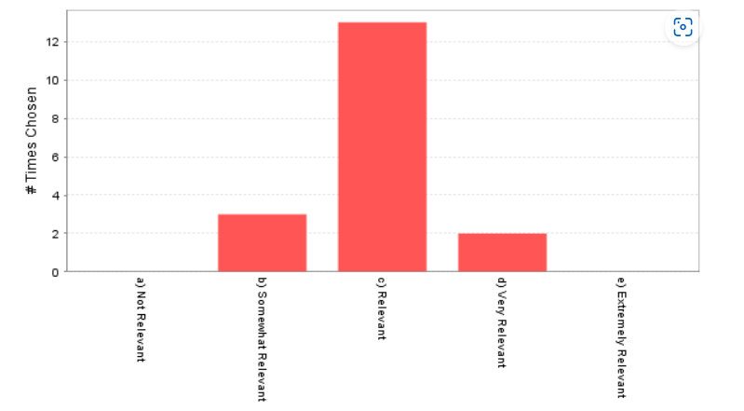
Ping - Réémergence de la WEE au Canada ?
Présence d'animaux sauvages aux États-Unis
Une incursion vers le nord à partir des États-Unis et de l'Amérique du Sud est possible
Les oiseaux migrateurs pourraient le réintroduire
Présence de vecteurs compétents
Le virus du Nil occidental a déplacé l'EEO dans notre écosystème
Où en sont les vaccinations équines contre la WEE/EEE au Canada ?
Impact du climat sur l'encéphalite équine de l'Ouest au Manitoba, au Minnesota et au Dakota du Nord, 1980-1983
Étude de 1988 sur les trajectoires des vents avant les premières épidémies
Au cours de ces années, le moment et la localisation des foyers de WEE chez les chevaux et les hommes, la séroconversion chez les poulets, le nombre maximal de Culex tarsalis à Winnipeg et le premier isolement du virus de la WEE à partir de C. tarsalis ont pu être corrélés avec les trajectoires des vents provenant d'États situés plus au sud, dans des intervalles acceptables.
suggère que les moustiques C. tarsalis infectés par le virus de la WEE sont transportés par le vent depuis le Texas sur le golfe du Mexique, où ils continuent à se reproduire pendant les mois d'hiver septentrionaux, vers le nord du Texas et l'Oklahoma au printemps.
Question : Que pensez-vous de cette situation ? Sommes-nous désormais exposés à un risque accru de WEE ?
Notes:
En raison de la situation en Amérique du Sud et du fait que l'Amérique du Nord a connu des cas par le passé avec des vecteurs compétents, nous avons envoyé un ping demandant aux membres de s'inquiéter d'une éventuelle réapparition de la WEE au Canada.
Nous avons reçu 18 réponses, la majorité des membres estimant qu'il s'agit d'une question pertinente, et de nombreux commentaires intéressants, que je résume brièvement :
Présent dans la faune sauvage des États-Unis, le Canada a connu des foyers dans le passé, une incursion vers le nord à partir des États-Unis et de l'Amérique du Sud est possible.
Les oiseaux migrateurs pourraient le réintroduire
Présence de vecteurs compétents
Quelqu'un a déclaré que le virus du Nil occidental avait déplacé les WEE dans notre écosystème - comment cela se fait-il ?
Ensuite, une question sur l'état des vaccinations équines contre la WEE/EEE au Canada.
Une personne nous a dit qu'il était plus important de regarder ce qui s'est passé au Canada/Manitoba dans le passé que ce qui se passe en Amérique du Sud aujourd'hui - et qu'il y a une étude qui examine l'impact du climat sur les EEE au Manitoba.

Slide 11
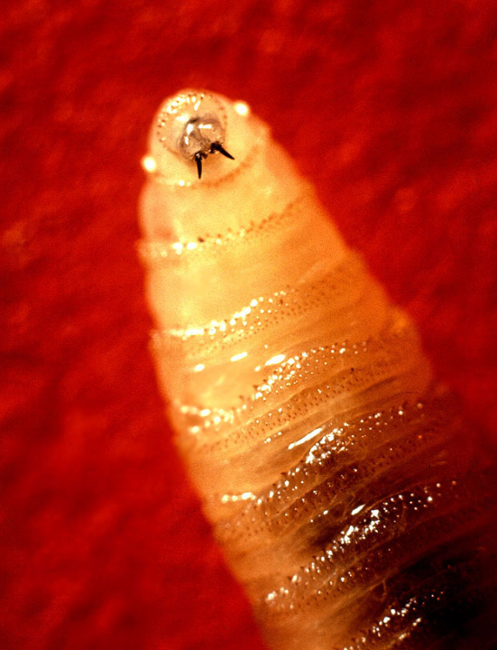
Nouveau ver du monde en Amérique du Sud
Larve de mouche parasite - Cochliomyia hominivorax causant la myiase des plaies
Février 2024 - Le Costa Rica déclare une urgence sanitaire en raison de la présence et de la propagation du ver du nouveau monde ; 203 cas ont été traités chez des bovins, des chevaux, des porcs, des moutons, des chèvres et des chiens.
Mars 2024 - Le Costa Rica signale 1 cas humain dans le pays
Le Panama a également signalé deux cas humains cette semaine, ainsi que des cas antérieurs chez le bétail.
L'Uruguay met au point un lecteur de gènes CRISPR pour éradiquer la chrysomèle.
Notes:
Le ver du Nouveau Monde a été signalé au Costa Rica et au Panama.
- le ver de la larve d'une mouche parasite qui provoque la myiase des plaies
En février 2024 - Le Costa Rica a déclaré une urgence sanitaire en raison de la présence et de la propagation du ver du nouveau monde ; 203 cas ont été traités chez des bovins, des chevaux, des porcs, des moutons, des chèvres et des chiens.
Mars 2024 - Le Costa Rica signale 1 cas humain^{st} dans le pays
Je crois que la semaine dernière, le Panama a également signalé deux cas humains, ainsi que des cas antérieurs chez le bétail.
Je ne savais pas si je devais inclure ceci car je ne suis pas sûr que ce soit considéré comme un VBD ? La mouche est-elle un vecteur qui propage sa larve parasite ?
L'USDA-APHIS l'a répertoriée dans la catégorie des maladies à transmission vectorielle du bétail.
En 2016, les États-Unis ont connu une réémergence de la tordeuse du Nouveau Monde (NWS) après environ 30 ans. Les larves ont été trouvées en train d'infester les cerfs de Virginie, une espèce menacée, dans les Keys de Floride.
L'Uruguay met au point une technique d'entraînement génétique CRISPR pour éradiquer le ver du Nouveau Monde,

Slide 12
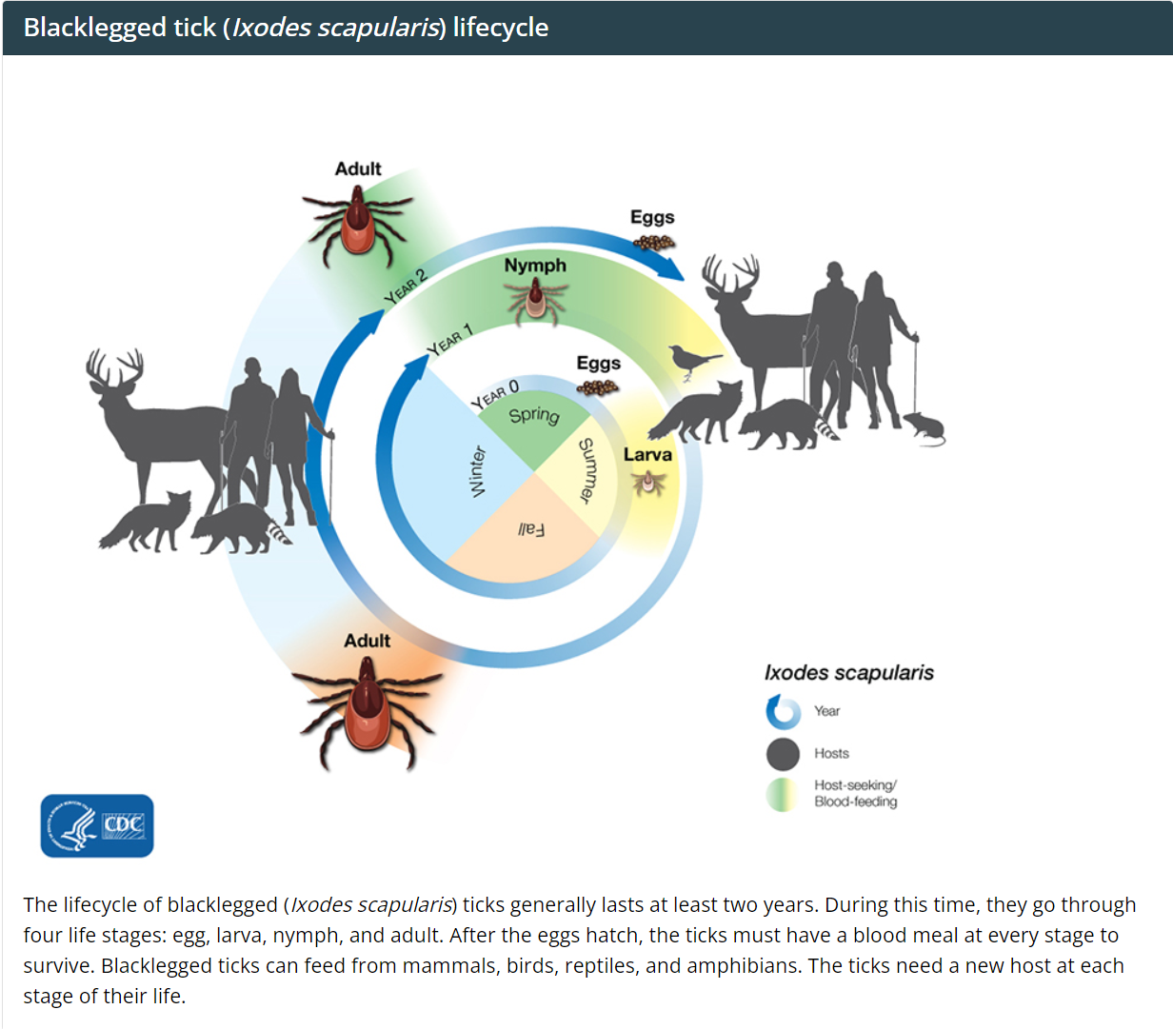
Maladie de Lyme et informations connexes au Canada
Le nombre de tiques à pattes noires augmente en Saskatchewan
Les Territoires du Nord-Ouest signalent la découverte de leur première tique à pattes noires positive pour Borrelia burgdorferi - sur un chien de compagnie récemment arrivé à Fort Simpson.
Plusieurs rapports font état de la découverte de tiques plus tôt cette année aux États-Unis et au Canada en raison de la douceur de l'hiver.
Surveillance des tiques à pattes noires (Ixodes scapularis) | Tiques | CDC
Les tiques femelles (Ixodes scapularis) infectées par Borrelia burgdorferi ont une survie hivernale accrue, avec des implications pour la croissance de la population de tiques.
Les tiques femelles adultes non nourries infectées par B. burgdorferi ont une survie hivernale supérieure à celle des tiques femelles non infectées.
L'infection semble être en corrélation avec le point de refroidissement maximal, car les tiques infectées gèlent à une température inférieure à celle des tiques non infectées (l'infection rend les tiques plus résistantes au froid).
L'infection par B. burgdorferi pourrait favoriser l'expansion de l'aire de répartition septentrionale d'I. scapularis, en plus du changement climatique.
Une étude montre comment les agents pathogènes pourraient agir en synergie avec le changement climatique pour étendre leur gamme d'hôtes.
Notes:
Le nombre de tiques à pattes noires augmente en Saskatchewan et, en raison des hivers plus chauds, l'activité des tiques pourrait être plus longue que d'habitude ; les scientifiques chercheront également à déterminer si les populations de tiques se sont établies en Saskatchewan.
Les Territoires du Nord-Ouest ont signalé leur première découverte d'une tique à pattes noires positive pour Borrelia burgdorferi. La tique à pattes noires femelle adulte a été trouvée sur un chien de compagnie dans la région de Fort Simpson, qui venait d'arriver d'une province méridionale endémique. On ne sait pas si la tique et/ou la bactérie ont été acquises localement.
Plusieurs rapports font état de la découverte de tiques plus tôt cette année aux États-Unis et au Canada en raison de l'hiver doux (en Ontario, dans le Michigan...)
Il est également intéressant de noter une découverte récente selon laquelle Borrelia burgdorferi augmente la capacité des tiques à passer l'hiver.

Slide 13
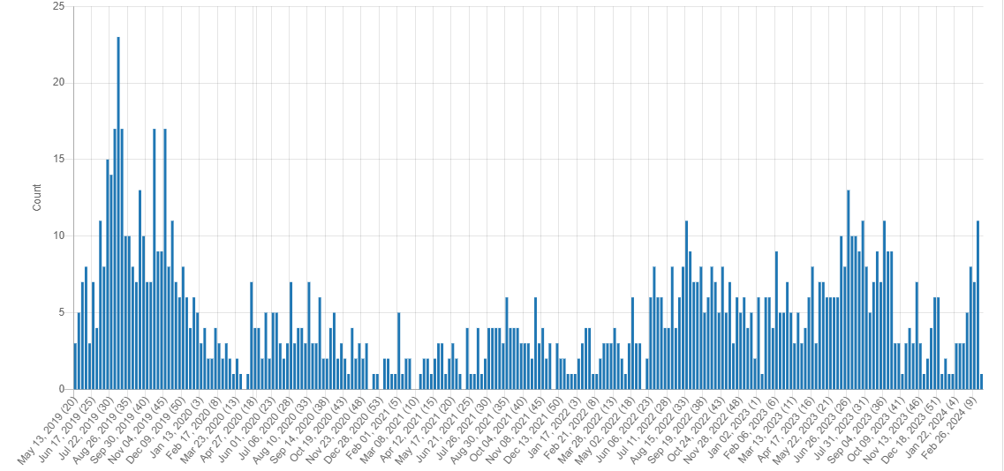
Dengue
OPS - Situation épidémiologique de la dengue dans la région des Amériques
1 874 021 cas suspects de dengue signalés dans les Amériques au cours des 8 premières semaines de 2024
Brésil - plus de 1,2 million de cas de dengue
Uruguay - trois cas de dengue autochtone ont été signalés
Les CDC ont lancé un avertissement pour une recrudescence de la dengue à Porto Rico et dans les Caraïbes.
Thaïlande - 17 783 cas cette année, soit plus du double de l'année dernière
Signaux de la dengue : mai 2019 - mars 2024
Notes:
OPS - Situation épidémiologique de la dengue dans la région des Amériques
1 874 021 cas suspects de dengue signalés dans les Amériques au cours des 8 premières semaines de 2024 - soit une augmentation de 249% par rapport à la même période en 2023 et de 354% par rapport à la moyenne des 5 dernières années.
Brésil - plus de 1,2 million de cas de dengue
Thaïlande - 17 783 cas cette année, soit plus du double de l'année dernière
Uruguay - trois cas de dengue autochtone ont été signalés

Slide 14
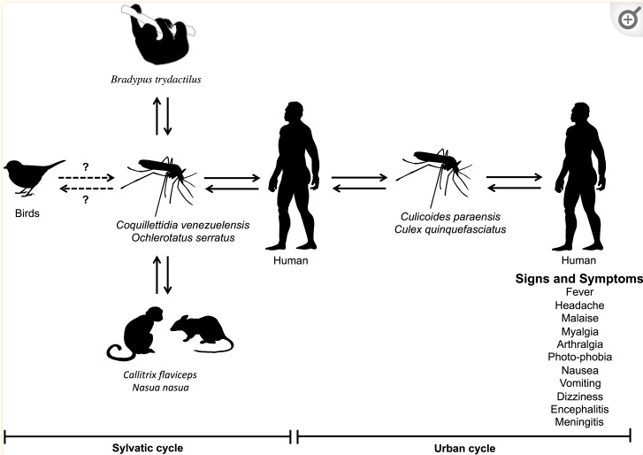
Virus de l'Oropouche
L'OPS publie une mise à jour épidémiologique sur le virus Oropouche dans les Amériques
Entre le 1er janvier et le 24 février 2024
Le Brésil a signalé 2 104 échantillons positifs pour le virus OROV - 1 821 correspondent à l'État d'Amazonas.
Le Pérou a signalé 146 cas d'OROV dans les départements de Loreto, Ucayali et Madre de Dios, soit le nombre le plus élevé de cas signalés à ce jour dans ce pays.
La Bolivie a confirmé 4 cas dans la région de Pando, au nord du pays.
Virus de l'Oropouche : Aspects cliniques, épidémiologiques et moléculaires d'un orthobunyavirus négligé
Notes:
Le 6 mars^{th} - L'OPS a publié une mise à jour épidémiologique sur la maladie à virus Oropouche au Brésil et au Pérou.
De nombreux foyers de la maladie à virus Oropouche ont été signalés dans des communautés rurales et urbaines au Brésil, en Colombie, en Équateur, en Guyane française, au Panama, au Pérou et à Trinité-et-Tobago.
L'OROV est principalement transmis par la piqûre du moucheron Culicoides paraensis présent dans la région, ainsi que par le moustique Culex quinquefasciatus, qui peut également être un vecteur ; l'homme joue le rôle d'hôte amplificateur.
Entre le 1er janvier et le 24 février 2024
Le Brésil a signalé 2 104 échantillons positifs pour le virus OROV - 1 821 correspondent à l'État d'Amazonas.
Le Pérou a signalé 146 cas d'OROV dans les départements de Loreto, Ucayali et Madre de Dios, soit le nombre le plus élevé de cas signalés à ce jour dans ce pays.
La Bolivie a signalé 4 cas
Le Zika se propage également - Le 29 février 2024, l'OPS a rapporté que le Brésil (867), la Colombie (50), la Bolivie (27), le Pérou (6), le Costa Rica (6) et Porto Rico (3) avaient rapporté des cas de virus Zika cette année [2024].
De nombreuses maladies à transmission vectorielle circulent en Amérique du Sud.... Certaines suggestions établissent un lien avec le phénomène El Niño et le changement climatique (augmentation des températures et modification des précipitations), qui entraînent une prolifération des moustiques et, éventuellement, d'autres vecteurs.

Slide 15
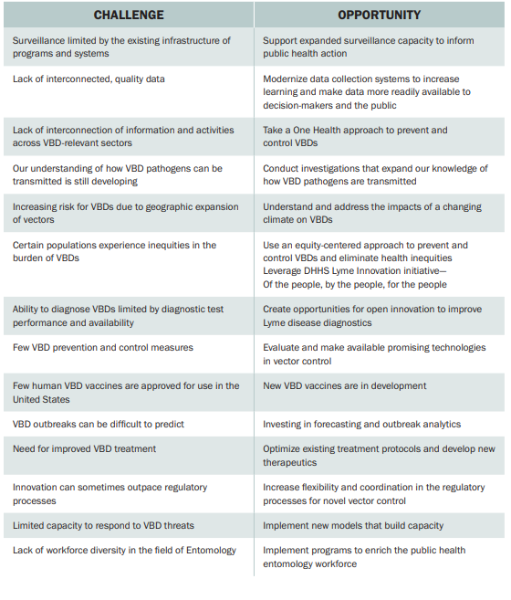
Stratégie des CDC en matière de maladies à transmission vectorielle
En février 2024, les CDC ont publié une stratégie nationale de santé publique pour la prévention et le contrôle des maladies à transmission vectorielle chez les personnes, afin de répondre à la menace croissante que représentent les maladies à transmission vectorielle pour la santé publique.
Page 22 de la stratégie
Notes:
Axée sur la santé publique, elle présente une bonne synthèse des défis et des possibilités de les surmonter - et nombre d'entre eux sont similaires et s'appliquent également à la santé animale.

Slide 16
Résultats scientifiques
Theileria orientalis Ikeda chez les bovins, Alabama, États-Unis
Mise à jour épidémiologique : saison de transmission du virus du Nil occidental en Europe, 2023
*Pré-impression : Le virus du Nil occidental est transmis au sein des populations de moustiques par les excréments infectieux des moustiques.
Une étude métagénomique de la diversité des virus dans les moustiques vecteurs permet la première détection du virus Sindbis au Burkina Faso
Les moustiques d'Europe sont capables de transmettre le virus du lièvre d'Amérique
Lien entre les conditions météorologiques et l'abondance des tiques en hiver chez l'élan
Exposition humaine et animale aux virus de la mouche des sables récemment découverts, Chine
Capacité d'un modèle dynamique de maladie sensible au climat à reproduire les épidémies historiques de fièvre de la vallée du Rift en Afrique
L'émergence d'un nouveau virus Oropouche réassorti est à l'origine de foyers persistants dans la région de l'Amazonie brésilienne entre 2022 et 2024
Notes:
Dans une étude publiée sur le serveur de préimpression bioRxiv, des chercheurs signalent que les moustiques peuvent se transmettre le virus du Nil occidental par les excréments, un mode de transmission jusqu'alors inconnu.
Les scientifiques ont nourri des moustiques Culex quinquefasciatus - l'un des principaux transmetteurs du virus du Nil occidental - avec du sang contaminé par le virus. Les crottes des moustiques étant difficiles à repérer, les chercheurs ont ensuite nourri les insectes avec une solution de sucre bleu afin de rendre leurs crottes bleues. Après avoir placé les crottes dans des flacons contenant des cellules d'insectes et de singes, les cellules ont été infectées par le virus du Nil occidental.
La modélisation mathématique réalisée par la même équipe suggère qu'il est peu probable que le transfert du virus du Nil occidental d'une crotte à un moustique augmente sa transmission à l'homme. En revanche, il pourrait contribuer à maintenir l'agent pathogène dans les populations de moustiques lorsque les hôtes à sang chaud ne sont pas là.

Slide 17
Résultats scientifiques
Borrelia turicatae des tiques dans un environnement péridomestique, Camayeca, Mexique
Encéphalite à tiques, Lombardie, Italie
Les moustiques constituent une voie de transmission de l'ulcère de Buruli entre les opossums et les humains dans le sud-est de l'Australie
Aedes albopictus dans une zone récemment envahie en Espagne : effets du type de piège, de la localité et de la saison sur les captures de moustiques
Paludisme à Plasmodium falciparum retardé chez une patiente enceinte atteinte de drépanocytose 11 ans après l'exposition, Oregon, États-Unis
Séroprévalence du virus de l'encéphalite à tiques et couverture vaccinale contre l'encéphalite à tiques, Suède, 2018 à 2019
Micro-organismes transmis par les tiques chez Amblyomma tigrinum (Acari : Ixodidae) dans la région patagonienne de l'Argentine

Slide 18
Enquête sur les groupes du réseau
Les rapports trimestriels de la CEZD sont-ils utiles ?
Y a-t-il quelque chose que nous pourrions améliorer ?
Y a-t-il des choses que nous devrions cesser de faire ?
Notes:
Nous demandons à tous les groupes de notre réseau de nous indiquer si ce qui est fait pour le réseau apporte une valeur ajoutée. Il s'agit donc d'une enquête de type "pouce en l'air" ou "pouce en bas".
Si vous avez des commentaires sur ce que nous pourrions améliorer ou sur ce que nous devrions cesser de faire, nous vous en serions reconnaissants - maintenant ou plus tard. Compte tenu de nos ressources limitées, nous ne voulons pas consacrer d'efforts à des choses qui n'ont pas de valeur.

